Slide 1


神经网络多因子量化选股回测系统设计与实现
答辩人
刘子东
指导老师
李飞 副教授

Slide 2

目录
Contents
Part 1
Part 2
Part 3
Part 4
背景意义及创新点
论文主要内容
关键技术与实践难点
总结与展望

Slide 3

Part 1
背景意义及创新点
背景
意义
创新点

Slide 4



背景
市场背景
A股市场已经经历28个年头，监管等制度逐渐完善，国家鼓励金融创新。
2017年私募资产管理规模突破10万亿，而量化私募只有2000-3000亿元，占比较低，远低于美国13%-15%的占比，还有很大的空间。
研究背景
现代金融理论更加完善。
人工智能相关技术近几年发展迅速，出现大量应用在金融领域的研究。
工程背景
计算机软硬件性能提高。
国内外量化团队涌入大量互联网人才，开发了一些较为成熟的量化平台。
Notes:
监管：《证券期货投资者适当性管理办法》（2017-07-01）、《私募投资基金管理暂行条例（征求意见稿）》（2017年8月底）
创新：鼓励计算机自动交易，比如期货CTP接口，股票虽然暂时没有官方直接接口，但可以通过一些证券公司间接进行量化交易。
私募基金规模：
中国基金业协会数据，2017年，私募基金10万亿规模同比增幅达40%。
wind数据显示，当前国内量化投资私募基金整体资产管理规模约在2000-3000亿元，但基金数量也超过4000个，这意味着单个基金平均募资规模约在5000万。相比今年以来不少业绩出众股票多头型私募基金一周募集数十亿元，量化私募基金多少显得“门可罗雀”。
现代金融理论：
基础 - 1964，夏普，资本资产定价模型(CAPM)、1976，罗斯，“套利定价理论”(APT)，
人工智能：
如股价预测、智能投顾等
性能提高：
金融定价理论虽然很早就出来，但是直到21世纪，才出现可以在有效时间内解决模型问题的计算机。
致于人工智能技术的运用，只在最近两年才具有实用价值。
总的来说，以前跑一次回测可能要数天乃至数个星期、以至于实用性极低。
量化平台：除去大公司内部开发的平台外，目前面向公众的主要有joinquant,ricequant等web交互平台

Slide 5
意义
01
工程意义
目前尚未发现有开源成熟的支持神经网络选股的回测系统，本文实现的神经网络多因子选股系统可以为想在量化领域引入人工智能技术的后来者提供参考
经济意义
02
帮助投资者在没有人工智能领域相关知识的前提下，能够运用最新的技术，帮助自己完善交易策略系统，提高投资理财水平。

Slide 6

创新点
人工智能技术引入理财行业
结合了计算机领域和经济领域的知识，搭建了同时适合专业和非专业人士使用的选股系统。
可个性化的财务指标因子库
用户可以根据自己对经济逻辑的理解，从原生因子库中，自行通过函数及表达式，构建自己的专属因子，提高策略效果。
Notes:
专业人士：
更改模型，优化选股算法
研究因子，制造高质量因子，剔除当前无效因子
非专业人士：
简单地采用建议算法和因子搭建自己的策略，并不断学习优化。

Slide 7
Part 2
论文主要内容
系统目标
可行性分析
整体框架
数据库系统
选股子系统
回测子系统

Slide 8
系统目标
用户输入
用户输入
包含因子列、股票池数量、资金分配权重、模型训练开始日期、模型训练结束日期、回测开始日期、回测结束日期等
选股回测系统
选股回测系统
包含数据库系统、选股子系统、回测子系统等
系统输出
系统输出
包含回测结果集、回测指标、收益曲线等

Slide 9
可行性说明
数据库搭建可行性
选股子系统可行性
通过财经网站API获取
爬取公开数据、
购买部分较难获取的数据
算法上并不复杂，可以通过谷歌tensorflow框架较为轻松的构建神经网络模型，需要根据时间序列特点，修改部分流程。
关于研究方案可行的四点理由
回测子系统可行性
应用可行性
从技术层面来说是较为复杂，但好在实验室团队在之前已经有部分研究和开发工作的积累，对技术选型和产品目标都有较为清晰的了解，进行简化重构可以完成。
财务指标在基本面投资中向来都是择股的重要参考，转化为因子，由神经网络来寻找因子和收益的联系，在理论上是可行的。
Notes:
财经API:历史日线数据
爬取公开数据：停牌数据
购买：历史复权因子数据，购买数据不多，价格个人可以承受
回测系统可行性：对技术选型和产品目标都有较为清晰的了解

Slide 10
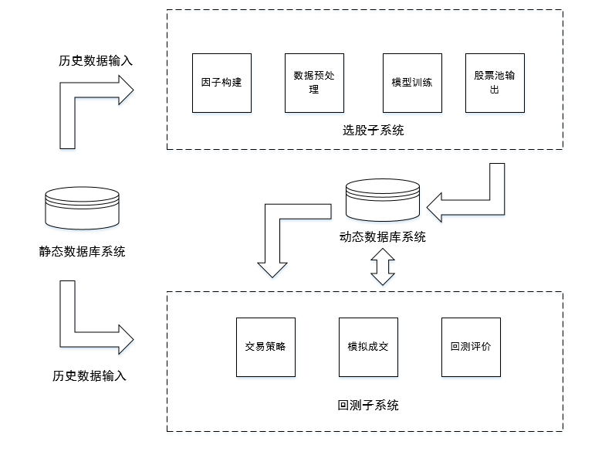
整体框架
数据库系统
静态数据主要为历史数据，通过数据获取源获取之后则不再变动。
动态数据是在功能模块运行后，不断增加或变动的数据，比如回测产生的持仓变化、收益变化数据等
选股子系统
选股子系统的核心通过神经网络算法按照预定需求，构建策略模型，遴选出想要的股票池。
回测子系统
构建交易策略，并在历史数据构建的模拟交易环境中，进行回溯测试，获取模拟交易产生的结果，并生成分析指标。

Slide 11
数据库系统
基本信息类
包含了从多个数据源获取的股市行业信息，日线交易数据，复权因子数据，停牌数据等交易策略或回测必须使用的基础数据。覆盖范围为A股所有上市公司从上市之日起一直到2017年12月31日的数据。
3
因子类
类库
包含了资产负债表、现金流量表、利润表中数百个财务指标数据，以及RSI技术指标数据作为模型构建的基本因子库。
系统必备的三大类库
回测支持类
包含了回测所需的参数表、策略表、账户信息表、回测结果表、回测指标表等回测运行过程中所需数据。

Slide 12
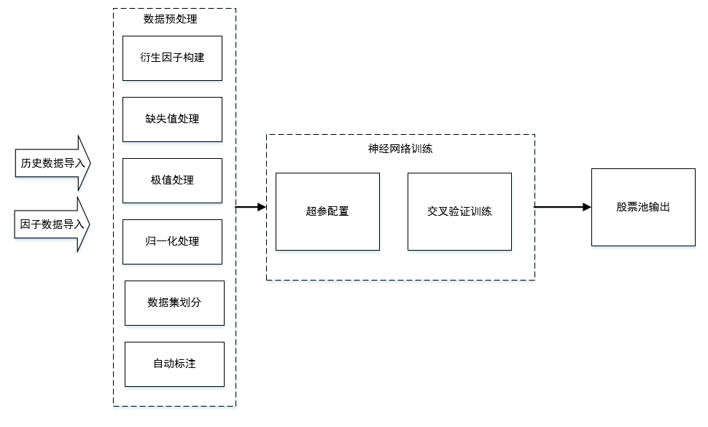
选股子系统
预处理
由于在股市中存在各种各样的非常规情况（停牌、熔断、配股等）或经济现象，必须对原始数据进行较为完备的预处理，才可进行训练。
训练
与常规训练不同的时，股市数据具有数量少、时间序列等特点，需要进行交叉验证训练，且必须由过去数据预测未来数据。

Slide 13
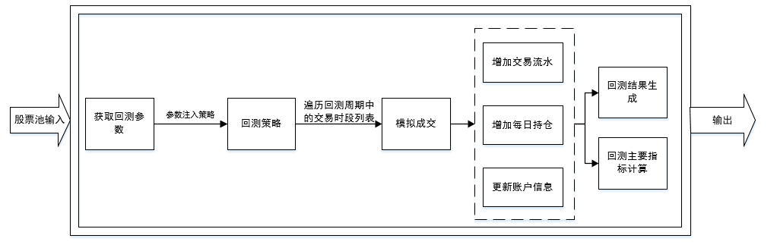
回测子系统
策略生成
根据回测参数，生成整个回测阶段的买入卖出以及止损策略，包括买入卖出价格、数量、时间等
模拟成交
按照A股交易机制，由历史行情和交易策略，来戳和成交，生成持仓，流水等数据。
回测评价
根据在历史环境中的交易结果，生成回测结果集，并计算得出常用如最大回撤、年化收益等指标。

Slide 14
Part 3
关键技术和实践难点
关键技术
实践难点

Slide 15
3.1 关键技术
时间序列交叉验证
该系统训练过程，不是简单划分训练集和验证集，需要每一周期划分10%作为交叉验证机，并逐期递增训练集，最后求解平均损失函数。
数据库
架构及调优
由于该系统对数据处理的时间要求较高，运用了不少数据库架构设计知识及调优的办法，使回测运行时间达到满意的范围。
关键技术
模拟成交
模拟成交模块完全模拟了A股成交的真实场景，处理了大量非常规情况，跳过了很多坑。
Notes:
交叉验证见P21页，为防过拟合操碎了心。
数据库架构举例：
刚开始的数据库设计比较杂乱，后来对常用的股票ID和日期添加物理索引，查询效率大大提高。
刚开始以业务字段作为主键，后来增加了自增ID作为主键，在数据填充，补全以及数据检测等方面大大提高了方便程度。
模拟成交模块(主要是编写过程中遇到了不少情况)
1. 复权的考虑
2. 停牌的考虑

Slide 16
3.2 实践难点
复权价格
最开始采用真实价格，发现回测结果不准确，会出现剧烈断层，后研究发现由于配股，分红等原因，造成股价变化，需要对股价进行权息修复，才能得到连续的涨跌幅。
停牌判断
实践难点
A股中的停牌情况极多、包括临时停牌，历史中停牌已复牌，以及回测周期中停牌未复牌等种种情况，所以特地维护了一张停牌信息表格，来辅助处理停牌情况。
数据库交互效率
不仅优化了数据库的设计架构、还在代码层面，减少了大量的IO操作，转化为内存操作，提高数据处理效率。

Slide 17
Part 4
总结与展望
亮点与不足
论文展望

Slide 18
5.5 亮点与不足
亮点
不足
成绩一：成功将人工智能技术和投资理财相结合并落地应用，服务于广大投资者，应用价值较高。
成绩二：数据处理兼顾了交易发生的所有情况，回测结果准确。
不足一：回测系统可扩展性不足，仅支持Buy&Hold回测。如果要增加择时等策略，需要重构系统。
不足二：神经网络算法选股策略的可用性未经过实盘检验，实用性存疑。

Slide 19
展望
全面：支持所有择股择时择量交易策略
易用：输入输出可视化，更方便回测
系统终极目标
实盘：连接实盘交易接口，策略直接用于实盘
稳定：增加风险控制流程，防止造成经济损失

Slide 20
致 谢
感谢答辩评审！
感谢学校提供的学习与实践的机会；
感谢指导导师的耐心指导；
感谢同学及实验室小伙伴的帮助；

Slide 21
感谢您的批评指正
答辩人
刘子东
指导老师
李飞 副教授

